Slide 1
채용 정보 웹 사이트 구현
PENTACORN
2017.6.9

Slide 2

목차
프로젝트 개요
요구 사항
일정

Slide 3

프로젝트 개요
주제 선정
프로젝트 목표

Slide 4


프로젝트 개요
주제 선정
취업
프로젝트

Slide 5




프로젝트 개요
프로젝트 목표
채용 정보를 확인할 수 있는 웹 사이트

Slide 6

요구 사항
게시판 기능
장바구니 기능
달력
로그인 / 회원가입

Slide 7
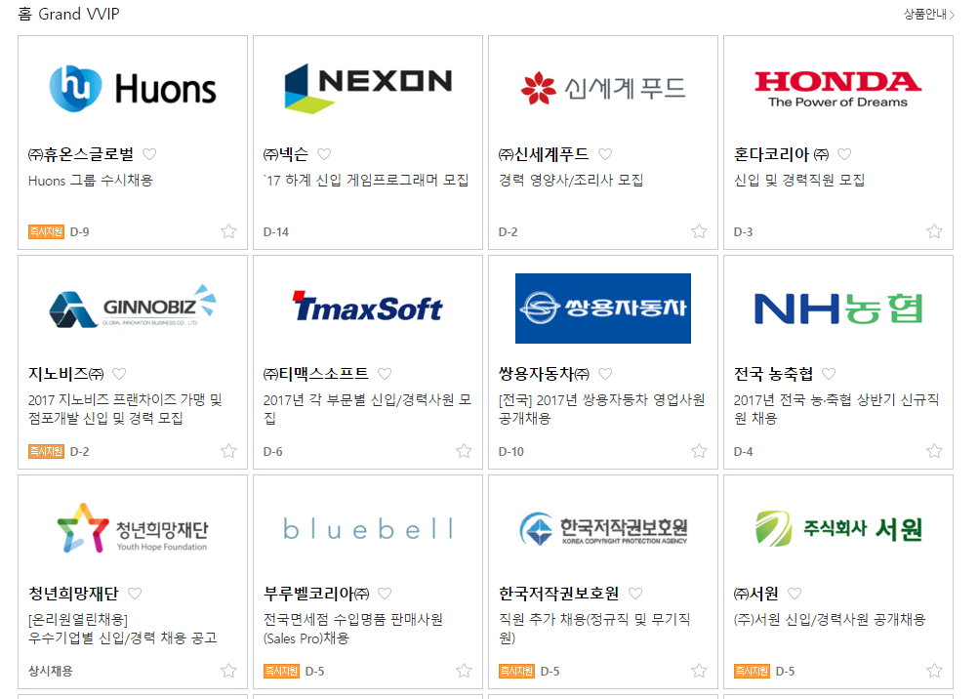
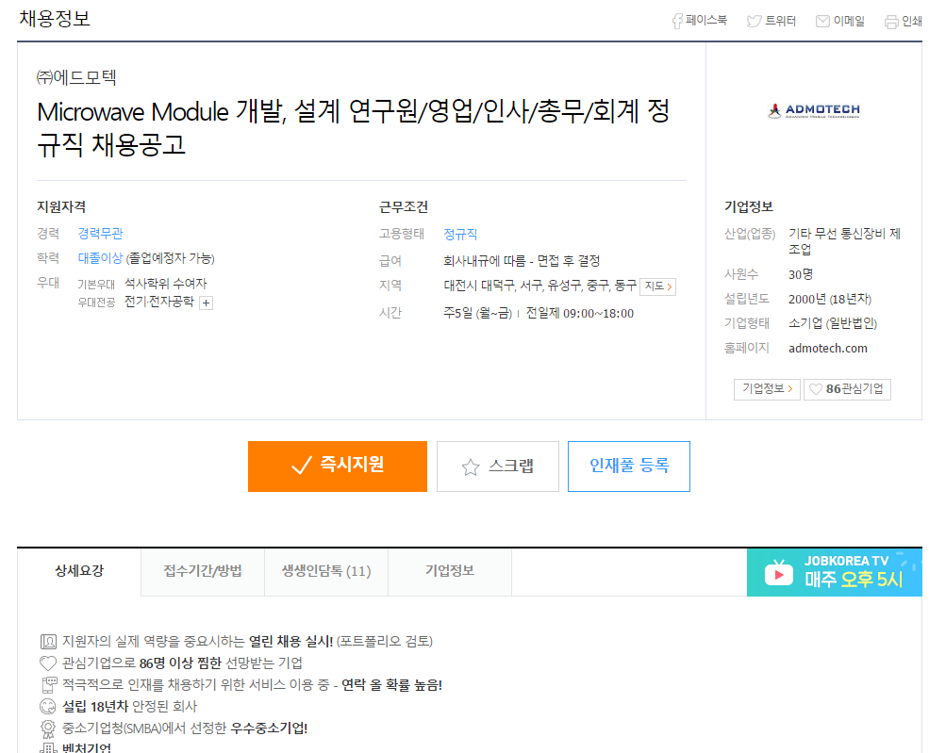
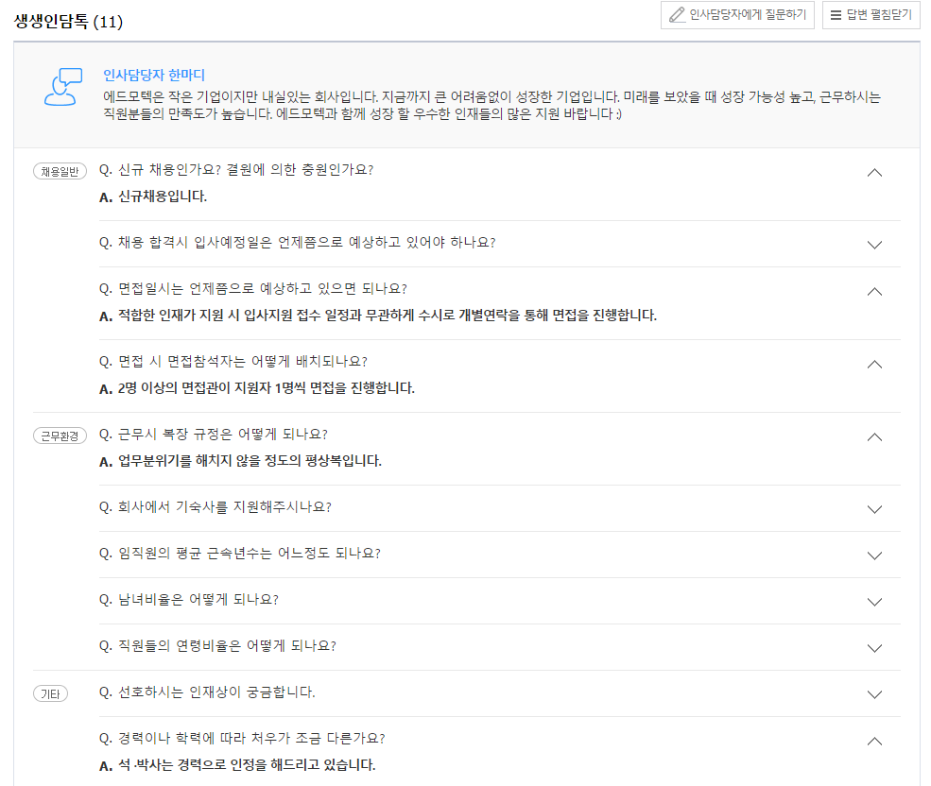
요구 사항
게시판 기능
글 목록
글 내용
댓글(문의) 기능

Slide 8
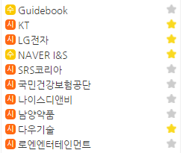
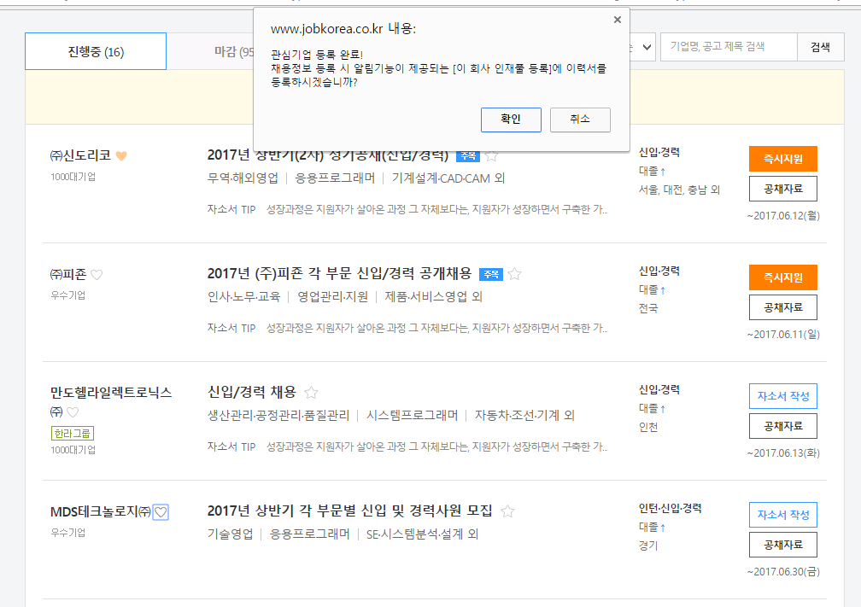
요구 사항
장바구니 기능
자소설 닷컴
잡코리아

Slide 9
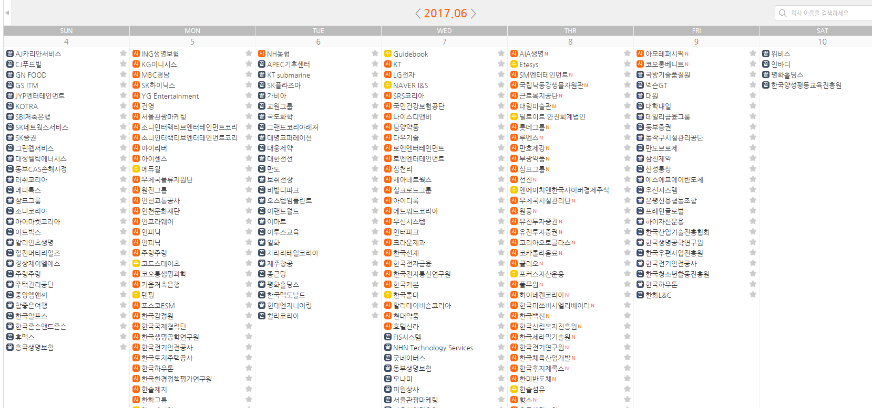
요구 사항
달력
접수 시작 및 마감 확인 가능

Slide 10
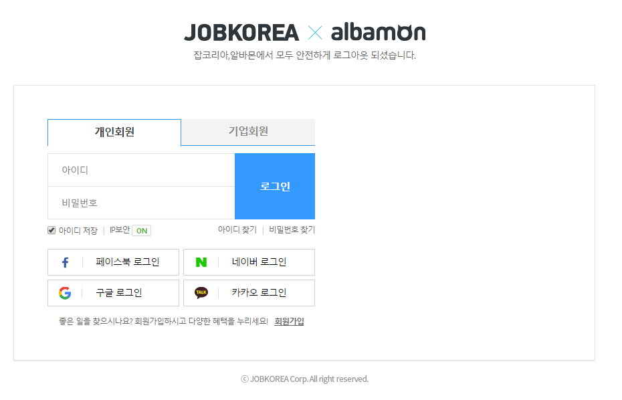
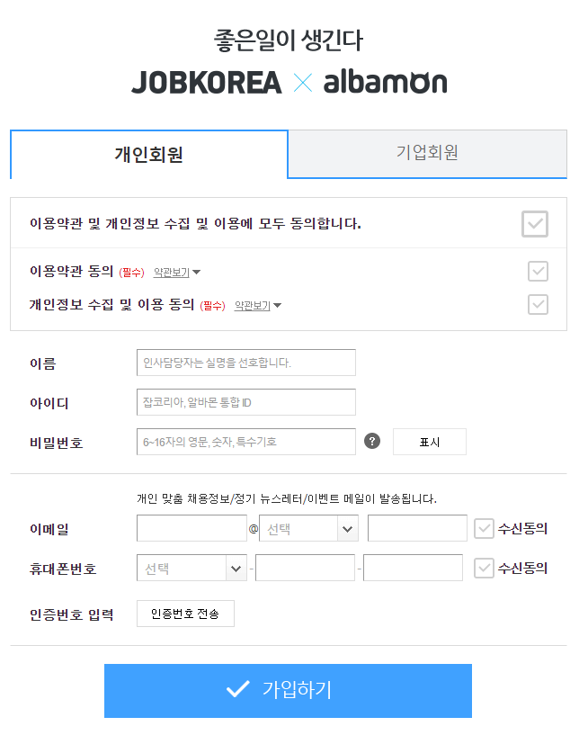
요구 사항
로그인 / 회원가입
로그인 화면
회원가입 화면

Slide 11

프로젝트 일정
일정

Slide 12
프로젝트 일정
일정
주제 선정에 시간이 많이 들어 자세한 구체적인 계획은 아직 협의 중
프로젝트의 양이 많아 7월 프로젝트까지 진행하려 함

Slide 13
감사합니다.

